Slide 1
20240924專題進度簡報
110062135 資工三 丁培軒

Slide 2
大綱
webrtc樣本測試
手機熱點+實驗螢幕測試

Slide 3
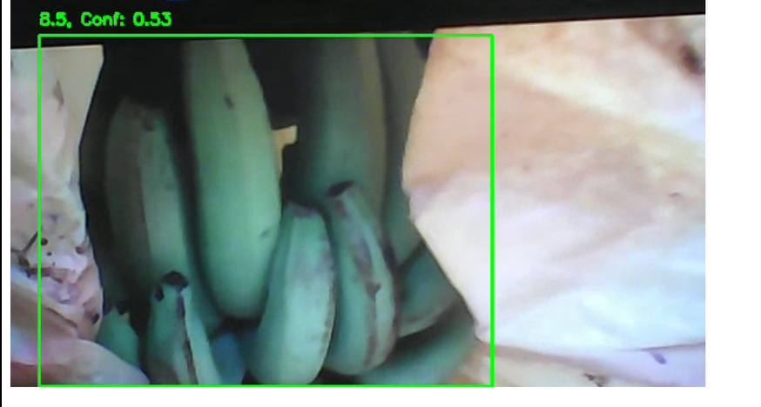
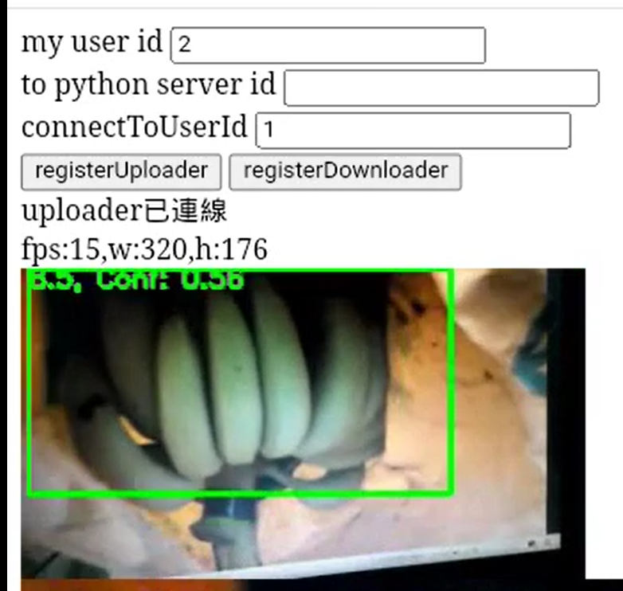
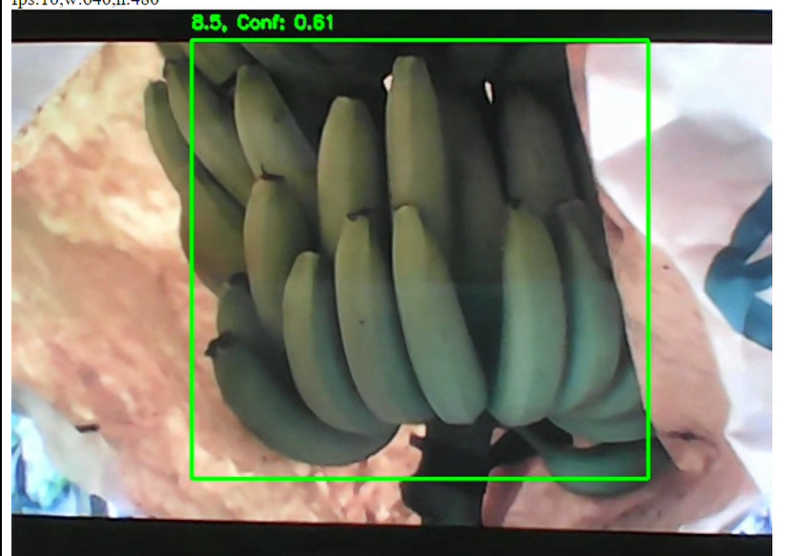
WebRTC樣本測試
藝隆的香蕉影片
-Label改成純數字

Slide 4
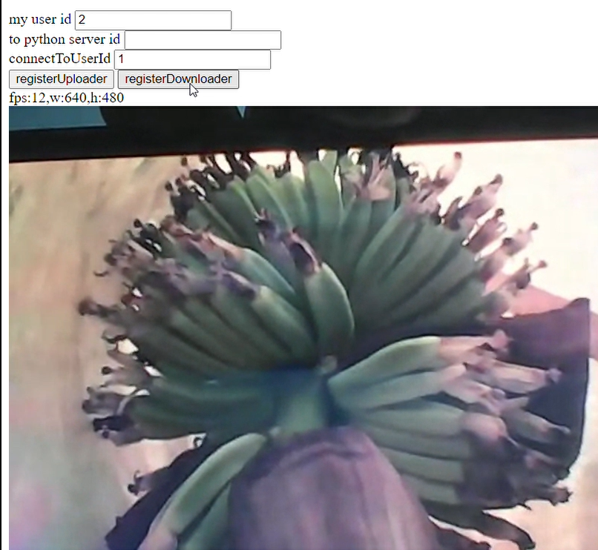
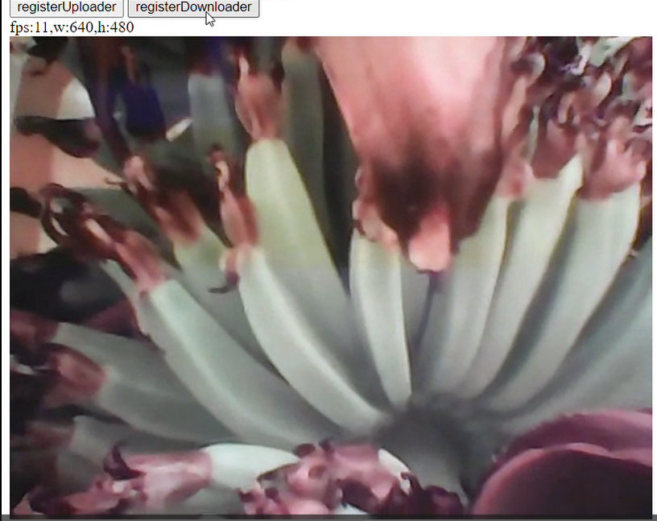
WebRTC樣本測試
藝隆的香蕉影片(測不到)

Slide 5
手機熱點+可攜式螢幕測試
1.可攜式螢幕測試
2.手機熱點涵蓋範圍測試:
-xavier設備必須在旁邊
-BT-300最多可以距離1x米(但順暢度下降)

Slide 6
手機熱點+可攜式螢幕測試
需解決問題:
-香蕉園範圍大，無法涵蓋
可能解決方法:
-使用藝隆的5G環境(目前)
-小型供電箱

